Slide 1

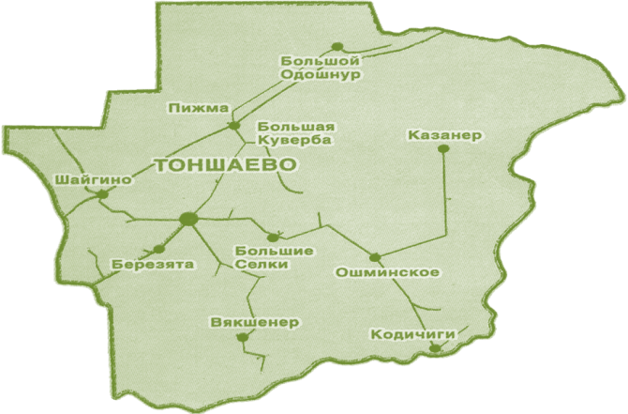
«Бюджет для граждан
Тоншаевского муниципального района»
подготовлен на основании проекта решения Земского собрания Тоншаевского муниципального района
«об исполнении районного бюджета Тоншаевского муниципального района
за 2019 год»

Slide 2
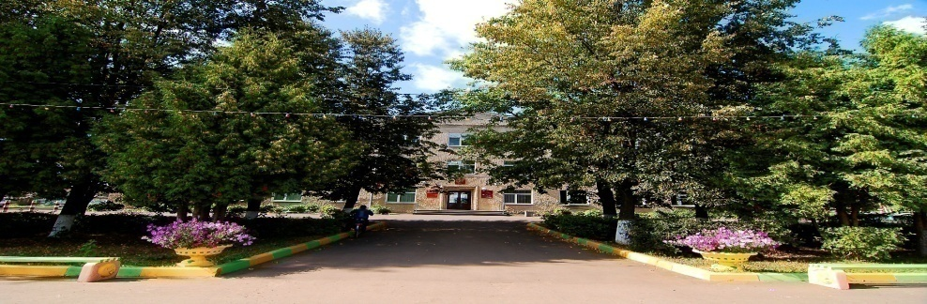
Уважаемые жители Тоншаевского района!
В целях реализации принципа прозрачности, открытости районного бюджета и информирования жителей о расходовании средств бюджета разработан «Бюджет для граждан» по исполнению бюджета Тоншаевского муниципального района Нижегородской области за 2019 год.
Представленная информация позволит вам составить представление:
1. об источниках формирования доходов бюджета района,
2. о направлениях расходования бюджетных средств
в 2019 году,
и сделать выводы об эффективности использования бюджетных средств.

Slide 3
Исполнение бюджета – процесс сбора и учета доходов и осуществление расходов на основе сводной бюджетной росписи и кассового плана
Основные этапы исполнения бюджета:
исполнение бюджета по доходам (обеспечение полного и своевременного поступления в бюджет налогов, сборов, доходов от использования имущества и других обязательных платежей, в соответствии с утвержденными бюджетными назначениями
исполнение бюджета по расходам (обеспечение последовательного финансирования мероприятий, предусмотренных решением о бюджете, в пределах утвержденных сумм с целью исполнения принятых муниципальным образованием расходных обязательств

Slide 4
ДОХОДЫ БЮДЖЕТА
– это безвозмездные и безвозвратные поступления денежных средств в бюджет
Налоговые доходы
Поступления от уплаты налогов, установленные Налоговым
Кодексом РФ, законодательством
Нижегородской области и
Решениями земского собрания Тоншаевского муниципального района Нижегородской области
налог на доходы физических лиц;
акцизы;
земельный налог;
налог на имущество физических лиц;
другие налоги.
Неналоговые доходы
Поступления от уплаты пошлин и сборов, установленных законодательством РФ, нормативными правовыми актами Тоншаевского муниципального района
доходы от использования и продажи муниципального имущества и земли;
плата за негативное воздействие на окружающую среду;
штрафы за нарушение законодательства;
иные неналоговые доходы.
Безвозмездные поступления
Поступления от других бюджетов бюджетной системы, граждан и организаций (межбюджетные
трансферты в виде дотаций,
субсидий, субвенций и иных
межбюджетных трансфертов, а также поступления от
физических и юридических лиц (кроме налоговых и
неналоговых доходов)

Slide 5
СТРУКТУРА ДОХОДОВ КОНСОЛИДИРОВАННОГО БЮДЖЕТА
ЗА 2019 ГОД,ТЫС.РУБ.

Slide 6
ОСНОВНЫЕ НАЛОГОВЫЕ И НЕНАЛОГОВЫЕ ДОХОДЫ КОНСОЛИДИРОВАННОГО БЮДЖЕТА ЗА 2019 ГОД, ТЫС.РУБЛЕЙ
 | Первоначальный план | Уточненный план | Исполнение
Налоговые и неналоговые доходы
Налог на доходы физических лиц | 131784,2 | 153341,1 | 159231,1
Акцизы по подакцизным товарам (продукции) | 11947,3 | 12088,2 | 13181,3
Единый налог на вмененный доход для отдельных видов деятельности | 4 398,2 | 5099,7 | 5371,1
Единый сельскохозяйственный налог | 5,2 | 1,1 | 2,8
Налог, взимаемый в связи с применением патентной системы налогообложения | 24,7 | 12,7 | 12,8
Налог на имущество физических лиц | 3159,3 | 3153,6 | 3433,4
Земельный налог | 7560,8 | 7533,8 | 7662,4
Государственная пошлина | 1611,6 | 1901,6 | 2483,1
Задолженность по отмененным налогам |  |  | 5,4
Доходы, получаемые в виде арендной платы за земельные участки | 4358,7 | 4848,7 | 5541,4
Доходы от сдачи в аренду имущества, находящегося в оперативном управлении органов государственной власти | 1756,0 | 2226,7 | 2645,1
Прочие поступления от использования имущества, находящегося в собственности муниципальных районов | - | 41,0 | 63,2
Плата за негативное воздействие на окружающую среду | 219,5 | 189,7 | 192,8
Доходы от оказания платных услуг (работ) и компенсации затрат государства | - | - | 0,1
Доходы от реализации имущества, находящегося в оперативном управлении учреждений | 9020,0 | - | -
Доходы от продажи земельных участков, находящихся в государственной и муниципальной собственности | 300 | 574,0 | 1120,7
Штрафы, санкции | 875,0 | 877,0 | 1002,9

Slide 7
ОСНОВНЫЕ БЕЗВОЗМЕЗДНЫЕ ПОСТУПЛЕНИЯ КОНСОЛИДИРОВАННОГО БЮДЖЕТА ЗА 2019 ГОД, ТЫС.РУБЛЕЙ
 | Первоначальный план | Уточненный план | Исполнение
Безвозмездные поступления
Дотации на выравнивание бюджетной обеспеченности | 125887,7 | 125887,7 | 125887,7
Прочие дотации |  |  | 0,0
Субсидии бюджетам муниципальных районов на софинансирование капитальных вложений в объекты муниципальной собственности |  | 1641,7 | 1641,7
Субсидии бюджетам муниципальных образований на обеспечение мероприятий по переселению граждан из аварийного жилищного фонда, |  | 21269,4 | 21269,4
Субсидии бюджетам муниципальных районов на обеспечение мероприятий по переселению граждан из аварийного жилищного фонда, за счет средств бюджетов |  | 2235,1 | 2235,1
Субсидии бюджетам муниципальных районов на государственную поддержку малого и среднего предпринимательства, включая крестьянские (фермерские) хозяйства, а также на реализацию мероприятий по поддержке молодежного предпринимательства |  | 2700,0 | 2700,0
Субсидии бюджетам муниципальных районов на реализацию программ формирования современной городской среды | 5137,5 | 5137,5 | 5137,5
Субсидии бюджетам на обеспечение развития и укрепления материально-технической базы домов культуры в населенных пунктах с числом жителей до 50 тысяч человек |  | 895,1 | 895,1
Субсидии бюджетам на поддержку отрасли культуры |  | 135,1 | 135,1
Прочие субсидии |  | 18524,5 | 19046,4
Субвенции бюджетам муниципальных районов на выполнение передаваемых полномочий субъектов Российской Федерации |  | 240991,4 | 240991,0
Субвенции бюджетам на компенсацию части платы, взимаемой с родителей (законных представителей) за присмотр и уход за детьми, посещающими образовательные организации, реализующие образовательные программы дошкольного образования | 4542,8 | 3371,1 | 3371,1
Субвенции бюджетам муниципальных образований на предоставление жилых помещений детям-сиротам и детям, оставшимся без попечения родителей, лицам из их числа по договорам найма специализированных жилых помещений | 7145,9 | 7058,5 | 7058,5
Субвенции бюджетам муниципальных районов на осуществление первичного воинского учета на территориях, где отсутствуют военные комиссариаты | 1076,8 | 1076,8 | 1076,8

Slide 8
ОСНОВНЫЕ БЕЗВОЗМЕЗДНЫЕ ПОСТУПЛЕНИЯ КОНСОЛИДИРОВАННОГО БЮДЖЕТА ЗА 2019 ГОД, ТЫС.РУБЛЕЙ (продолжение)
Безвозмездные поступления | Первоначальный план | Уточненный план | Исполнение
Субвенции бюджетам муниципальных районов на осуществление полномочий по составлению (изменению) списков кандидатов в присяжные заседатели федеральных судов общей юрисдикции в Российской Федерации | 10,0 | 10,0 | 10,0
Субвенции бюджетам муниципальных районов на осуществление полномочий по обеспечению жильем отдельных категорий граждан, установленных Федеральным законом от 12 января 1995 года № 5-ФЗ "О ветеранах" |  | 1779,9 | 1779,9
Субвенции бюджетам муниципальных районов на оказание несвязанной поддержки сельскохозяйственным товаропроизводителям в области растениеводства | 2724,7 | 2483,0 | 2483,0
Субвенции бюджетам муниципальных районов на повышение продуктивности в молочном скотоводстве | 195,1 | 104,9 | 104,9
Субвенции бюджетам муниципальных районов на содействие достижению целевых показателей региональных программ развития агропромышленного комплекса |  | 567,2 | 567,2
Межбюджетные трансферты, передаваемые бюджетам муниципальных районов для компенсации дополнительных расходов, возникших в результате решений, принятых органами власти другого уровня |  | 25243,5 | 25243,5
Межбюджетные трансферты, передаваемые бюджетам муниципальных районов за достижение показателей деятельности органов исполнительной власти субъектов Российской Федерации |  | 402,9 | 402,9
Прочие межбюджетные трансферты, передаваемые бюджетам |  | 976,7
Прочие безвозмездные поступления от негосударственных организаций в бюджеты сельских поселений |  | 292,0 | 292,0
Прочие безвозмездные поступления от негосударственных организаций в бюджеты городских поселений |  | 502,8 | 502,8
Прочие безвозмездные поступления в бюджеты сельских поселений |  | 195,1 | 195,1
Прочие безвозмездные поступления в бюджеты городских поселений |  | 253,9 | 253,9
Возврат остатков субсидий, субвенций и иных межбюджетных трансфертов, имеющих целевое назначение, прошлых лет из бюджетов муниципальных районов |  | -2103,4 | -2103,4

Slide 9
ИСПОЛНЕНИЕ КОНСОЛИДИРОВАННОГО БЮДЖЕТА ПО ДОХОДАМ ЗА 2017-2019 ГОД, ТЫС.РУБЛЕЙ
В 2019 году консолидированный бюджет Тоншаевского муниципального района по доходам исполнен в сумме 663126,9 тыс.рублей или 101,47% к плановым назначениям

Slide 10
СТРУКТУРА РАСХОДОВ КОНСОЛИДИРОВАННОГО БЮДЖЕТА
В 2019 ГОДУ, ТЫС.РУБ.

Slide 11
СВЕДЕНИЯ О РАСХОДАХ КОНСОЛИДИРОВАННОГО БЮДЖЕТА ПО РАЗДЕЛАМ И ПОДРАЗДЕЛАМ ЗА 2019 ГОД, тысяч рублей
Наименование расходов | Назначено | Исполнено | % исполнения
Общегосударственные вопросы | 83474,6 | 81114,7 | 97,2
Функционирование высших исполнительных органов государственной власти субъектов Российской Федерации, местных администраций | 33096,6 | 32289,4 | 97,6
Обеспечение деятельности финансовых, налоговых и органов финансового (финансово-бюджетного) надзора | 10969,4 | 10451,4 | 95,3
Резервные фонды | 74,8
Другие общегосударственные вопросы | 30883,8 | 30094,8 | 97,4
Национальная оборона | 1076,8 | 1076,8 | 100,0
Мобилизационная и вневойсковая подготовка | 1076,8 | 1076,8 | 100,0
Национальная безопасность | 10213,3 | 9688,4 | 94,9
Защита населения и территории от чрезвычайных ситуаций природного и техногенного характера, гражданская оборона | 5192,9 | 4937,2 | 95,1
Обеспечение пожарной безопасности | 5020,4 | 4751,2 | 94,6
Национальная экономика | 43052,1 | 42000,1 | 97,6
Общеэкономические вопросы | 528,7 | 498,8 | 94,3
Сельское хозяйство | 9677,3 | 9676,9 | 99,99
Водное хозяйство | 75,0 | 75,0 | 100,0
Дорожное хозяйство (дорожные фонды) | 20055,0 | 19321,4 | 96,3
Другие вопросы в области национальной экономики | 9750,7 | 9504,2 | 97,5
Жилищно-коммунальное хозяйство | 85905,5 | 77205,4 | 89,9
Жилищное хозяйство | 25865,0 | 19611,8 | 75,8
Коммунальное хозяйство | 34543,7 | 32945,6 | 95,4
Благоустройство | 25223,4 | 24378,9 | 96,7

Slide 12
СВЕДЕНИЯ О РАСХОДАХ КОНСОЛИДИРОВАННОГО БЮДЖЕТА ПО РАЗДЕЛАМ И ПОДРАЗДЕЛАМ ЗА 2019 ГОД, тысяч рублей (продолжение)
Наименование расходов | Назначено | Исполнено | % исполнения
Охрана окружающей среды | 1765,1 | 1728,0 | 97,9
Сбор, удаление отходов и очистка сточных вод | 1765,1 | 1728,0 | 97,9
Образование | 338018,3 | 337884,5 | 99,96
Дошкольное образование | 105342,3 | 105274,8 | 99,94
Общее образование | 185896,2 | 185850,0 | 99,98
Дополнительное образование детей | 14217,4 | 14217,4 | 100,0
Молодежная политика | 9030,5 | 9030,5 | 100,0
Другие вопросы в области образования | 23531,8 | 23511,8 | 99,9
Культура и кинематография | 74571,8 | 74535,0 | 99,95
Культура | 55656,9 | 55656,9 | 100,0
Кинематография | 316,3 | 316,1 | 99,94
Социальная политика | 17112,5 | 17037,9 | 99,6
Социальное обеспечение населения | 2420,7 | 2367,6 | 97,8
Другие вопросы в области социальной политики | 661,9 | 640,4 | 96,8
Физическая культура и спорт | 3337,5 | 3335,1 | 99,9
Массовый спорт | 3337,5 | 3335,1 | 99,9
Средства массовой информации | 2016,0 | 2016,0 | 100,0
Периодическая печать и издательства | 2016,0 | 2016,0 | 100,0
Обслуживание государственного и муниципального долга | 23,4 | 17,5 | 74,8
Обслуживание государственного внутреннего и муниципального долга | 23,4 | 17,5 | 74,8
Межбюджетные трансферты бюджетам муниципальных образований общего характера | 45631,7 | 45631,7 | 100,0
Дотации на выравнивание бюджетной обеспеченности | 45631,7 | 45631,7 | 100,0
Прочие межбюджетные трансферты общего характера | - | -

Slide 13
ОБСЛУЖИВАНИЕ МУНИЦИПАЛЬНОГО ДОЛГА В 2019 ГОДУ, ТЫС.РУБ.
В 2019 году погашен кредит в сумме 5000 тысяч рублей

Slide 14
ФИНАНСИРОВАНИЕ МУНИЦИПАЛЬНЫХ ПРОГРАММ
В 2019 ГОДУ (ТЫС. РУБ.)
Наименование муниципальных программ | Первоначальный план расходов в 2019 году | Фактические произведенные расходы в 2019 году | % Исполнение
МП «Развитие образования Тоншаевского муниципального района Нижегородской области на период 2015-2020 годов» | 336519,85 | 336386,07 | 99,96
МП «Развитие культуры Тоншаевского муниципального района на 2018-2020 годы» | 78697,24 | 78660,44 | 99,95
МП «Развитие агропромышленного комплекса Тоншаевского муниципального района Нижегородской области на период 2015-2020 годов» | 9454,16 | 9454,16 | 100,00
МП «Защита населения и территорий от чрезвычайных ситуаций, обеспечение пожарной безопасности и безопасности людей на водных объектах в Тоншаевском муниципальном районе Нижегородской области» | 7238,60 | 6966,01 | 96,28
МП «Управление муниципальным имуществом Тоншаевского муниципального района Нижегородской области на 2018-2020 года» | 2544,59 | 2530,13 | 99,43
МП «Управление муниципальными финансами Тоншаевского муниципального района Нижегородской области на 2018-2020 года» | 69905,33 | 69387,30 | 99,26
МП «Содействие занятости населения Тоншаевского муниципального района Нижегородской области на 2016 -2020 годы» | 528,72 | 498,85 | 94,35
МП «Развитие предпринимательства и туризма Тоншаевского муниципального района Нижегородской области на 2017-2018 годы» | 8425,5 | 8425,5 | 100,00
МП «Обеспечение граждан Тоншаевского муниципального района Нижегородской области доступным и комфортным жильем на период до 2024 года» | 24304,75 | 18064,34 | 74,32
МП «Развитие физической культуры, спорта и молодежной политики в Тоншаевском муниципальном районе Нижегородской области» | 740,00 | 739,82 | 99,98

Slide 15
ФИНАНСИРОВАНИЕ МУНИЦИПАЛЬНЫХ ПРОГРАММ
В 2019 ГОДУ (ТЫС. РУБ.)
Наименование муниципальных программ | Первоначальный план расходов в 2019 году | Фактические произведенные расходы в 2019 году | % Исполнение
МП «Профилактика насилия и жестокого обращения с детьми, безнадзорности и правонарушений несовершеннолетних в Тоншаевском муниципальном районе» на 2015-2020 годы» | 60,00 | 60,00 | 100,00
МП «Формирование современной городской среды на территории Тоншаевского района на 2018-2022 годы» | 5737,48 | 5737,48 | 100,00
МП «Профилактика преступлений и иных правонарушений в Тоншаевском муниципальном районе на 2016-2020 годы» | 60,00 | 60,00 | 100,00
МП «Профилактика терроризма и экстремизма на территории Тоншаевского муниципального района на 2017-2020 годы» | 125,44 | 75,44 | 60,14
МП «Комплексные меры противодействия злоупотреблению наркотиками и их незаконному обороту на 2016 - 2018 годы» | 60,00 | 60,00 | 100,00
МП «Повышение безопасности дорожного движения в Тоншаевском муниципальном районе Нижегородской области» | 25,00 | 25,00 | 100,00
МП «Устройство контейнерных площадок на территории Тоншаевского муниципального района Нижегородской области на 2019-2021 годы» | 4518,14 | 4447,51 | 98,44
МП «Использование и охрана земель сельскохозяйственного назначения на территории Тоншаевского муниципального района на 2017-2021 годы» | 212,07 | 212,07 | 100,00
МП «Комплексное развитие систем коммунальной инфраструктуры Тоншаевского муниципального района Нижегородской области на 2016-2020 годы» | 203,00 | 203,00 | 100,00
Непрограммные расходы | 90734,52 | 88462,63 | 97,50
ВСЕГО РАСХОДОВ | 640094,39 | 630458,76 | 98,49

Slide 16




ОСНОВНЫЕ НАПРАВЛЕНИЯ РАСХОДОВАНИЯ БЮДЖЕТНЫХ СРЕДСТВ НА СОЦИАЛЬНУЮ ПОЛИТИКУ В 2019 ГОДУ, ТЫС.РУБ.
Осуществление полномочий по обеспечению жильем ветеранов ВОВ, инвалидов = 1779,84
Компенсация части платежа гражданам-участникам социальной ипотеки, возмещение части процентной ставки по кредитам = 184,9
Осуществление полномочий по обеспечению детей-сирот и детей, оставшихся без попечения родителей, жилыми помещениями, проведение ремонта жилых помещений, собственниками которых являются дети-сироты и дети, оставшиеся без попечения родителей = 7058,6
Компенсация части родительской платы за содержание ребенка в ДДУ = 3371,1

Slide 17



БЮДЖЕТНЫЕ СРЕДСТВА, НАПРАВЛЕННЫЕ НА ПЕРЕСЕЛЕНИЕ ГРАЖДАН ИЗ АВАРИЙНОГО ЖИЛИЩНОГО ФОНДА (С УЧЕТОМ РАЗВИТИЯ МАЛОЭТАЖНОГО ЖИЛИЩНОГО СТРОИТЕЛЬСТВА) В 2019 ГОДУ, ТЫС.РУБ.
Средства Фонда корпорации
Средства областного бюджета
Средства районного бюджета
17098,8
641,4
160,4
Расходы в рамках муниципальной программы «Обеспечение граждан Тоншаевского муниципального района Нижегородской области доступным и комфортным жильем на период до 2024 года профинансированы в сумме 17900,6 тыс. рублей или на 74,2 % от плановых назначений

Slide 18

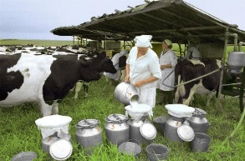
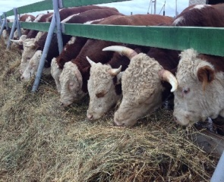
ИСПОЛЬЗОВАНИЕ СРЕДСТВ НА СЕЛЬСКОЕ ХОЗЯЙСТВО
В 2019 ГОДУ, ТЫС.РУБ.
Возмещение части затрат на приобретение элитных семян | 581,7
Оказание несвязанной поддержки сельскохозяйственным товаропроизводителям в области растениеводства | 3238,5
Возмещение части затрат сельскохозяйственных товаропроизводителей на 1 килограмм реализованного и (или) отгруженного на собственную переработку молока | 311,8
Возмещение части процентной ставки по долгосрочным, среднесрочным и краткосрочным кредитам, взятым малыми формами хозяйствования | 21,3
Развитие мясного скотоводства | 305,5
Расходы за счет субвенций из областного и федерального бюджетов, а также за счет средств районного бюджета выполнены
на 99,99%
Расходы профинансированы в сумме 9616,6 тыс. рублей,
или на 99,99 % от плановых назначений

Slide 19
Национальный проект «Образование»
На финансовое обеспечение деятельности центров образования цифрового и гуманитарного профилей «Точка роста» направлено 225,8 тыс.рублей
Национальный проект «Жилье и городская среда»
- субсидии на поддержку государственных программ субъектов Российской Федерации и муниципальных программ формирования современной городской среды за счет средств федерального бюджета 4932,0 тыс.рублей,
субсидии на поддержку государственных программ субъектов Российской Федерации и муниципальных программ формирования современной городской среды за счет средств областного бюджета 205,5 тыс.рублей.
софинансирование субсидии на поддержку государственных программ субъектов Российской Федерации и муниципальных программ формирование современной городской среды за счет средств районного бюджета 600,0 тыс.рублей,
субсидии на обеспечение мероприятий по переселению граждан из аварийного жилищного фонда за счет средств областного бюджета 641,5 тыс.рублей,
субсидии на обеспечение мероприятий по переселению граждан из аварийного жилищного фонда за счет средств государственной корпорации – Фонда содействия реформированию жилищно-коммунального хозяйства 17098,8 тыс.рублей,
софинансирование субсидии на обеспечение мероприятий по переселению граждан из аварийного жилищного фонда за счет средств районного бюджета160,4 тыс.рублей
ИСПОЛНЕНИЕ РАСХОДОВ В РАМКАХ РЕАЛИЗАЦИИ НАЦИОНАЛЬНЫХ ПРОЕКТОВ
Национальный проект «Экология»
субсидии на реализации мероприятий по сокращению доли загрязненных сточных вод за счет средств областного бюджета 1641,6 тыс.рублей,
  софинансирование субсидии на реализацию мероприятий по сокращению доли загрязненных сточных вод за счет средств районного бюджета 86,4 тыс.рублей

Slide 20
ИСПОЛНЕНИЕ КОНСОЛИДИРОВАННОГО БЮДЖЕТА ПО РАСХОДАМ ЗА 2019 ГОД, ТЫС.РУБЛЕЙ
В 2019 году консолидированный бюджет Тоншаевского муниципального района по расходам исполнен в сумме 647639,39 тысяч рублей или 98,04% к плановым значениям

Slide 21
ИСПОЛНЕНИЕ РАЙОННОГО БЮДЖЕТА ТОНШАЕВСКОГО МУНИЦИПАЛЬНОГО РАЙОНА ЗА 2019 ГОД, ТЫС.РУБЛЕЙ
Исполнение районного бюджета за 2019 год - по доходам в сумме 644328 тысяч рублей, по расходам в сумме 630459 тысяч рублей, профицит районного бюджета - 13869 тысяч рублей

Slide 22
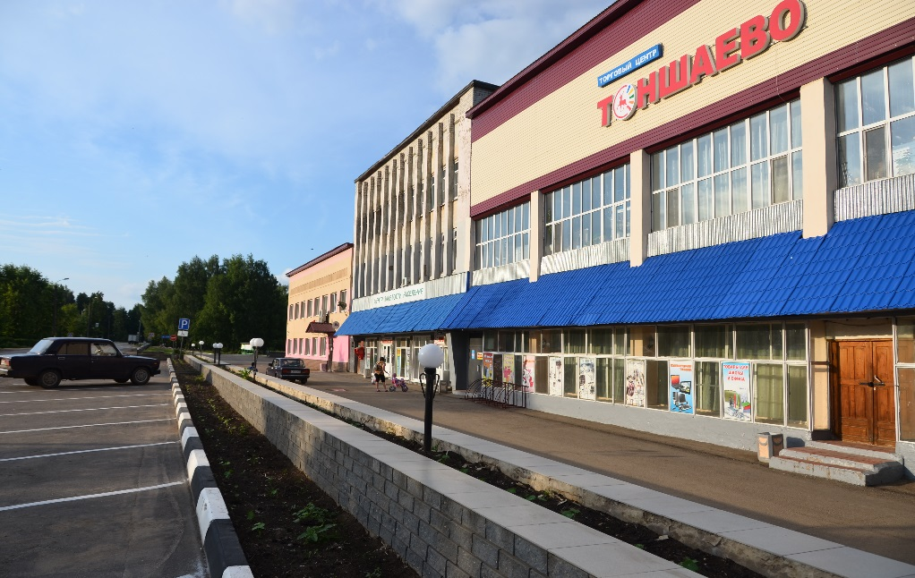
Контактная информация по финансовому управлению администрации Тоншаевского муниципального района Нижегородской области
Финансовое управление администрации Тоншаевского
муниципального района Нижегородской области
607950, Нижегородская область, р.п.Тоншаево,
ул. Свердлова, д.2
Тел. (883151) 2-12-33
Адрес электронной почты: fo_tonsh@mts-nn.ru
График работы:
Понедельник – пятница – с 8-00 до 17-00
Обеденный перерыв – с 12-00 до 13-00
Суббота, воскресенье – выходные дни
Часы приема граждан: пятница с 9-00 до 12-00

